Slide 1
03
버젼 관리와 자동화 빌드툴 이해하기
Jenkins 배포 #3
Notes:
이번 시간은 지난 시간에 이어 젠킨스에 대해서 살펴보려고 합니다!

Slide 2
버젼 관리와 자동화 빌드툴 이해하기
03

Slide 3
Jenkins 배포 #3
03
버젼 관리와 자동화 빌드툴 이해하기
젠킨스 설치 과정
젠킨스 설치
젠킨스 설정
(java, mvn, git)
배포 및
파이프라인
구축
젠킨스
프로젝트 세팅
(git 정보 가져오기)
Notes:
지난 시간에 이어 이번시간은 젠킨스의 배포를 구축하는 부분을 설명하도록 하겠습니다.

Slide 4
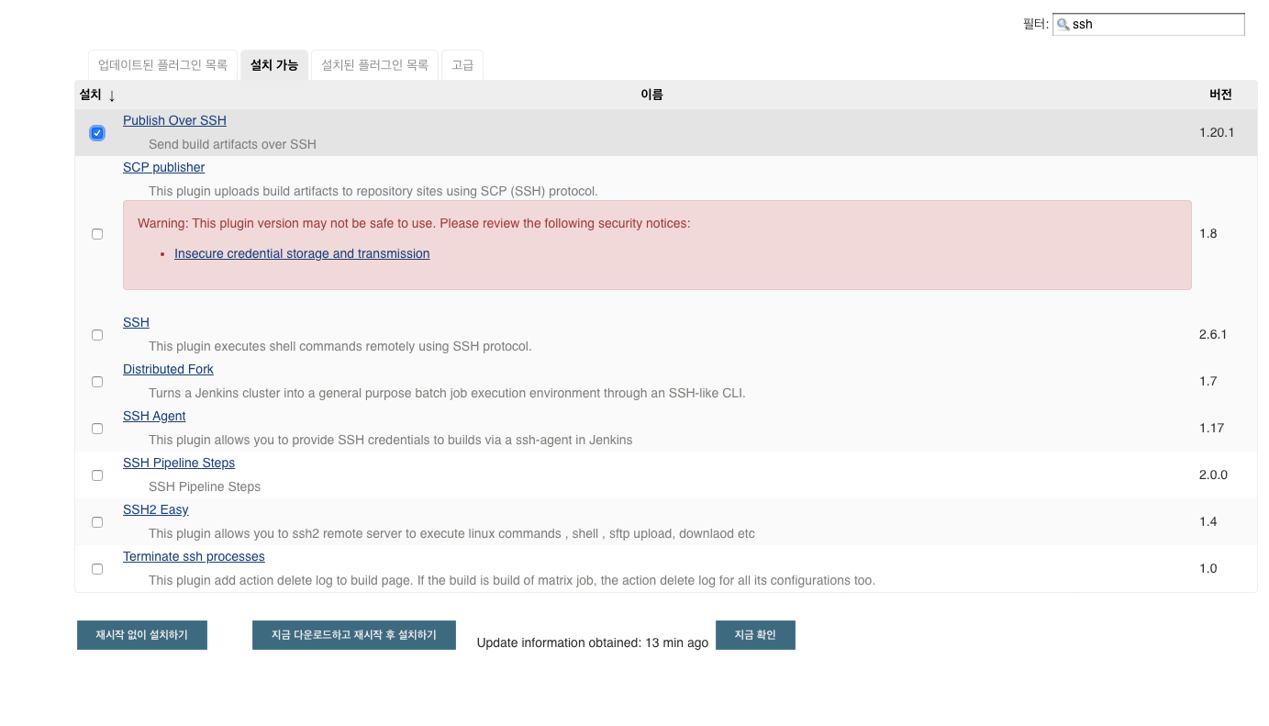
Jenkins 배포 #3
03
버젼 관리와 자동화 빌드툴 이해하기
Notes:
먼저 배포를 하기 위해서는 플러그인을 설치해 주어야 하는데요 젠킨스 메인 화면에서 젠킨스 관리 탭을 클릭하셔서
설치 가능을 클릭해 보시면 Publish Over SSH 라는 항목이 있습니다. 해당 항목을 클릭해서 설치를 진행해봅니다.
실제로 서버에 접속할 수 있는 권한을 젠킨스가 대신 대행해서 수행해 준다고 생각하시면 됩니다.

Slide 5
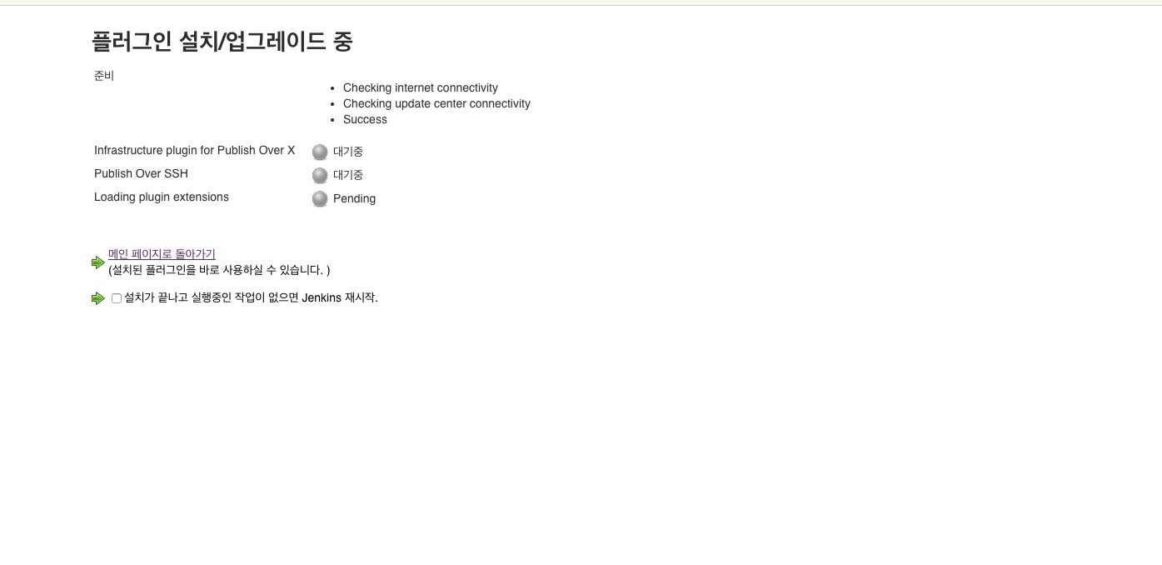
Jenkins 배포 #3
03
버젼 관리와 자동화 빌드툴 이해하기
Notes:
설치 버튼을 누르면 이렇게 업그레이드중! 설치중이 나옵니다. 설치가 끝나고 실행중인 작업이 없으면 젠킨스 재시작
을 클릭합니다. 설치가 완료되면 자동으로 젠킨스가 재시작 됩니다.

Slide 6
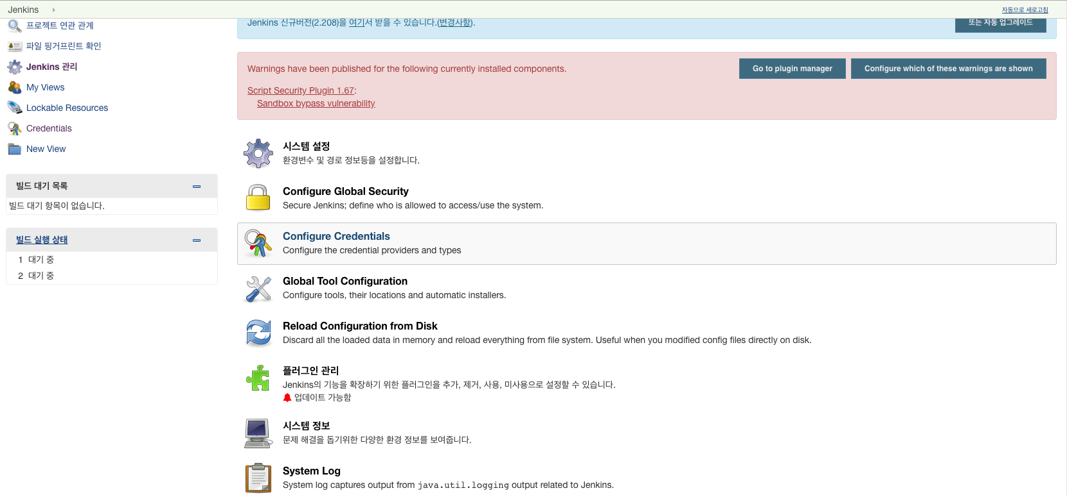
Jenkins 배포 #3
03
버젼 관리와 자동화 빌드툴 이해하기
Notes:
우선 SSH 정보를 세팅하기 전에 시스템 설정으로 들어갑니다.

Slide 7
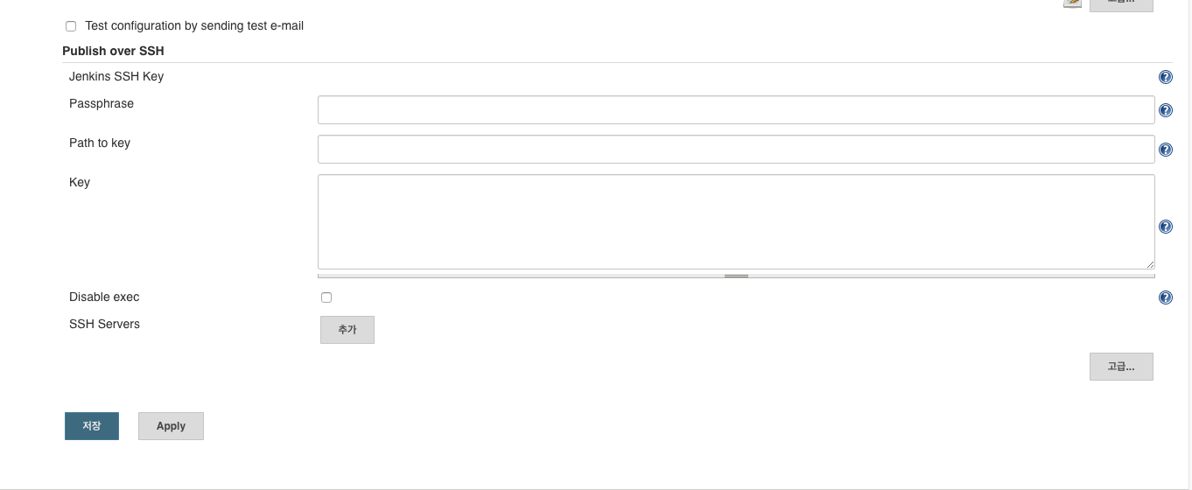
Jenkins 배포 #3
03
버젼 관리와 자동화 빌드툴 이해하기
Notes:
시스템 설정에서 하단 부분으로 내려가면 publish over ssh 에 정보들을 세팅해주는 부분이 나옵니다 이 정보를 세팅하기 위해서 터미널에서 ssh 를 생성해주어야 합니다.

Slide 8
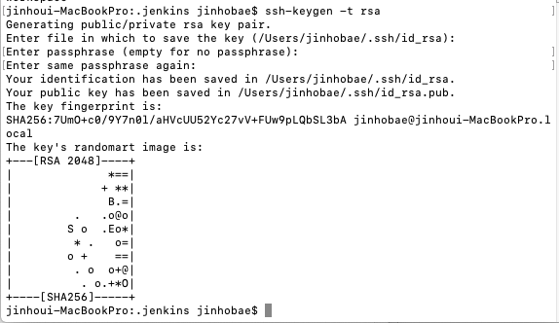
Jenkins 배포 #3
03
버젼 관리와 자동화 빌드툴 이해하기
Notes:
터미널에 접속해서 ssh-keygen –t rsa 를 입력하고 엔터를 두번 치시면 키가 생성 되었다고 표기가 나옵니다.

Slide 9
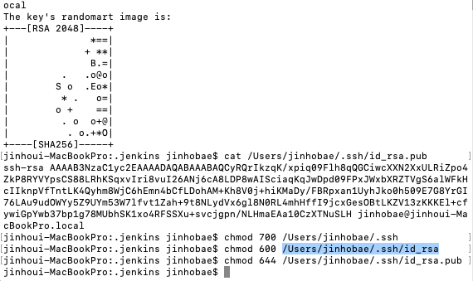
Jenkins 배포 #3
03
버젼 관리와 자동화 빌드툴 이해하기
Notes:
그리고 cat 로 위 생성된 pub 파일의 내용을 읽어서 복사해 둡니다. 그리고 .ssh 폴더와 그 하위 폴더의 권한 정보를 세팅해줍니다.

Slide 10
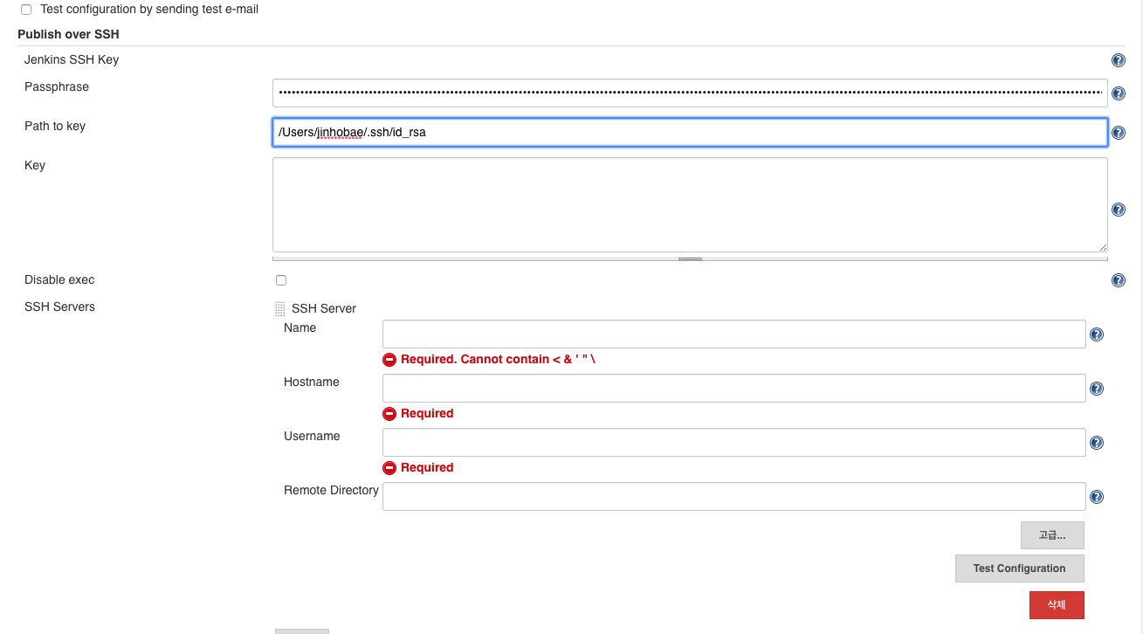
Jenkins 배포 #3
03
버젼 관리와 자동화 빌드툴 이해하기
Notes:
복사했던 키 정보를 이 Passphrase. 에 입력해 줍니다 그리고 키의 위치 정보를 입력해줍니다. 그리고 SSH Servers 의 정보는
우리가 AWS 에 TOMCAT 정보를 세팅해주었던 그 해당 인스턴스의 경로를 입력해주면 되는데요.

Slide 11
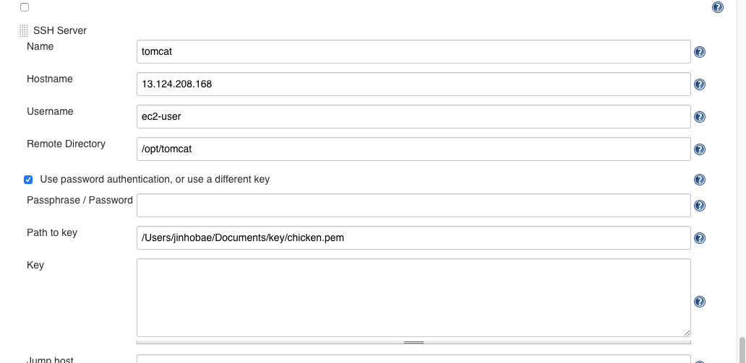
Jenkins 배포 #3
03
버젼 관리와 자동화 빌드툴 이해하기
Notes:
이름은 tomcat 그리고 hostname 은 aws 에 생성했던 ip 정보를 기입해 줍니다. 그리고 username 은 ec2-user 계정으로 세팅이 되어 있습니다. ec2-user 계정으로 해두고 실제로 tomcat 의 경로를 적어 줍니다. 그리고 AWS 에 접속했던 키 정보를 Use password authentication 을 클릭해서 Path to key 에 해당 키의 경로를 적어 줍니다. 하단에 test configuration
을 클릭해서 성공적으로 접속되는지 확인을 하면 끝이 납니다. 그리고 저장 버튼을 눌러줍니다.

Slide 12
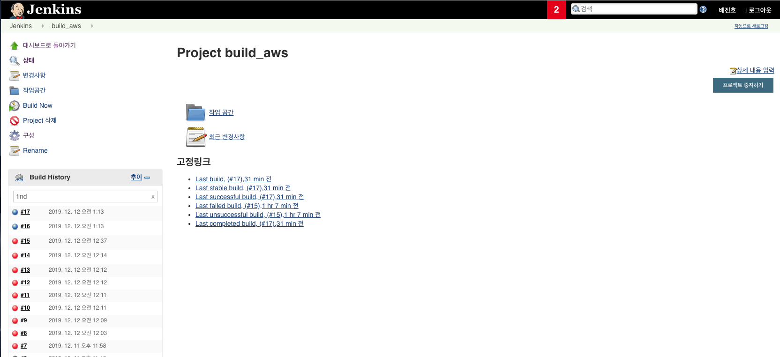
Jenkins 배포 #3
03
버젼 관리와 자동화 빌드툴 이해하기
Notes:
다시 구성을 클릭합니다.

Slide 13
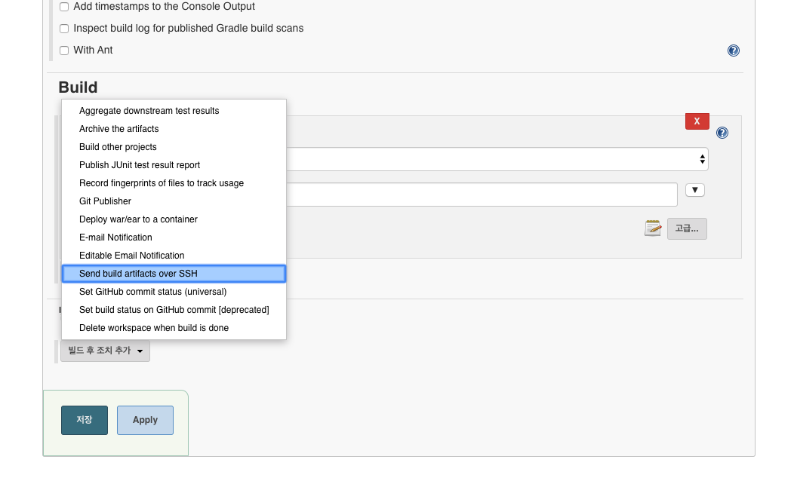
Jenkins 배포 #3
03
버젼 관리와 자동화 빌드툴 이해하기
Notes:
프로젝트의 설정으로 다시 화면을 전환합니다. 프로젝트 설정의 제일 마지막 부분에 빌드 후 조치 추가를 클릭해보면
이전에 없던 기능 Send build artifacts over ssh 라는 항목이 생겨있습니다. 해당 부분을 클릭해 줍니다.

Slide 14
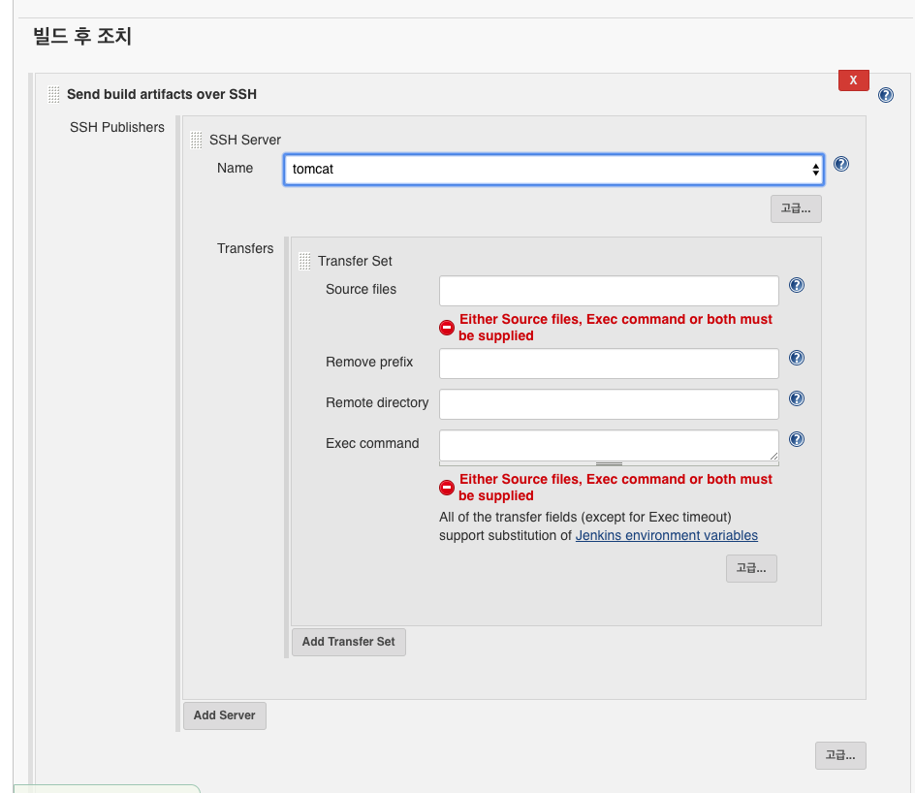
Jenkins 배포 #3
03
버젼 관리와 자동화 빌드툴 이해하기
Notes:
시스템 설정에서 생성하고 세팅했던 tomcat 정보가 자동으로 불러와 지는데요.
여기서 어떤 파일을 옮길 것인지에 대한 세팅을 하면 끝이 납니다.

Slide 15
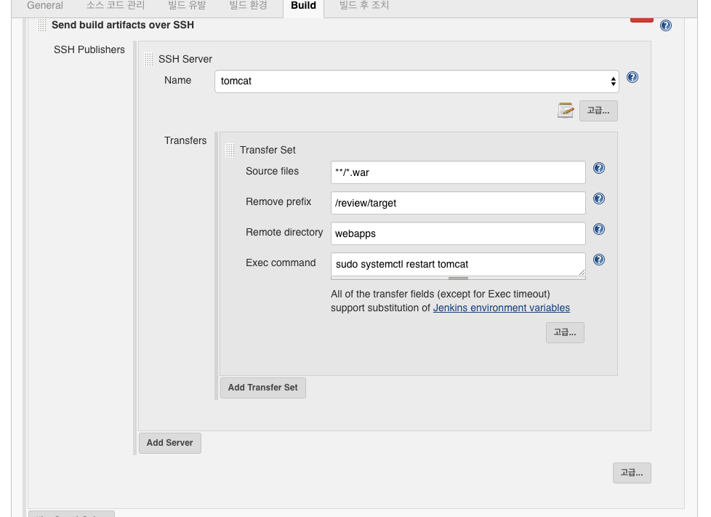
Jenkins 배포 #3
03
버젼 관리와 자동화 빌드툴 이해하기
Notes:
소스 파일은 war 파일 그리고 remove prefix 는 실제로 파일이 올라가면 해당 파일의 경로 위치로 올라가기 때문에
그 해당 앞 파일의 경로를 빼주기 위해서 작성된 경로 주소입니다.
저희의 경우는 /opt/tomcat/webapps 밑에 실제로 ROOT.war 파일이 올라가게 할 것인데요. 실제로
저 remove prefix 를 쓰지 않는 경우 opt 밑에 톰켓 및에 webapps 밑에 리뷰 밑에 타겟에 파일이 들어가게 됩니다.
그리고 SSH server 세팅에 opt 와 tomcat 정보를 넣었기 때문에 리모드 디렉토리에는 webapps만 넣으면
파일이 올라가게 됩니다. 밑에 마지막 실행 명령어는 톰 켓 서버를 재시작 하라는 명령어 입니다.

Slide 16
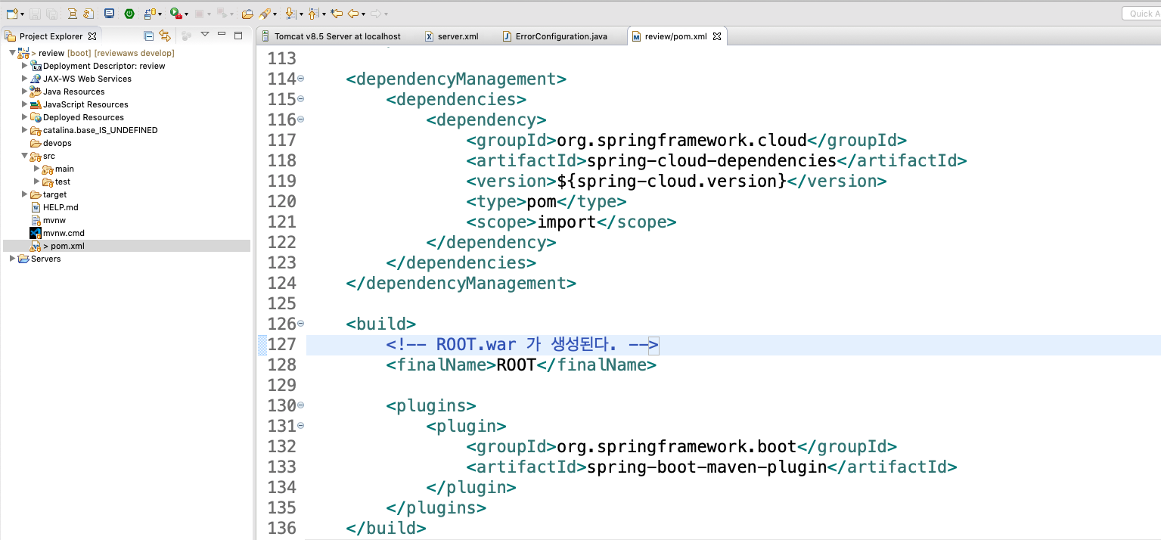
Jenkins 배포 #3
03
버젼 관리와 자동화 빌드툴 이해하기
Notes:
기존에 저희가 만들었던 소스의 정보를 토대로 빌드를 해서 WAR 파일이 생성되면 프로젝트 명에 뒤에 – 버젼 정보 형태로
파일이 생기게 되는데도 이것을 실제로 이름을 변경해서 올리려면 매우 번거롭습니다.
따라서 WAR 파일을 생성시에 한번에 ROOT.WAR 파일로 바꾸어 주는 부분을 소스로 추가를 해보았는데요
Pom.xml 파일에 build 쪽에 finalName 이라는 소스만 추가해 주면 됩니다.

Slide 17
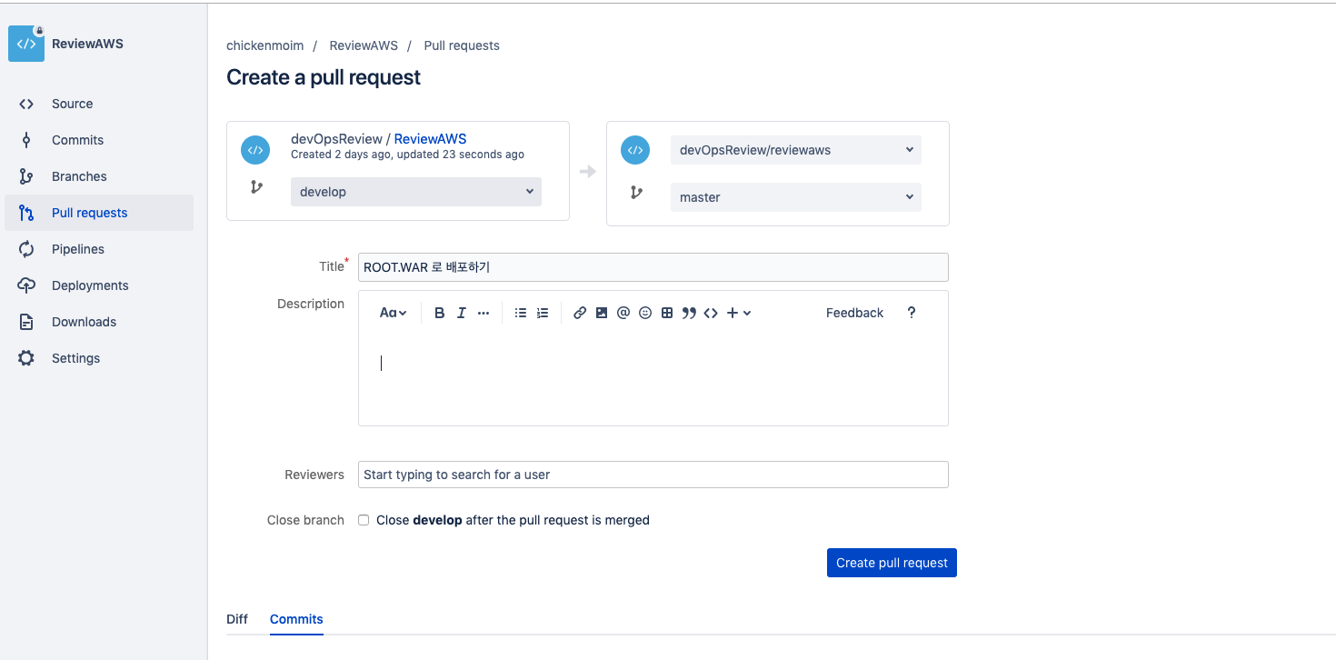
Jenkins 배포 #3
03
버젼 관리와 자동화 빌드툴 이해하기
Notes:
이제 저희는 깃에 이해당 정보가 있기 때문에 바로 git add 후 commit 그리고 바로 푸시를 해서 진행해보겠습니다.
기존에 깃허브에 설정된 정보를 토대로 바로 PR 도 날려봅니다.

Slide 18
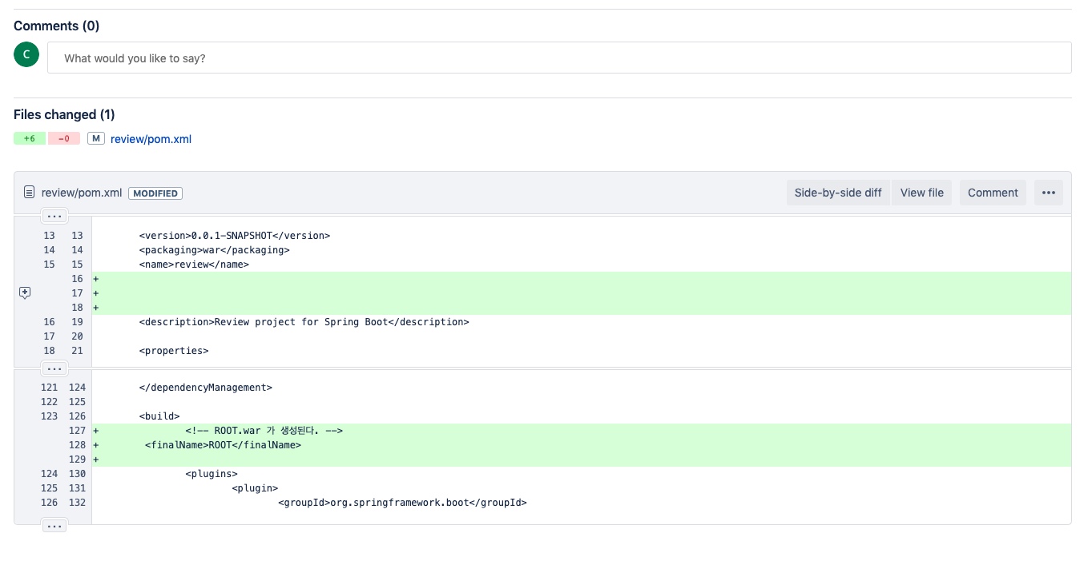
Jenkins 배포 #3
03
버젼 관리와 자동화 빌드툴 이해하기
Notes:
추가된 소스 정보입니다.

Slide 19
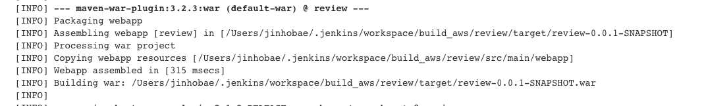
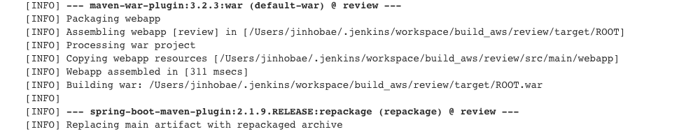
Jenkins 배포 #3
03
버젼 관리와 자동화 빌드툴 이해하기
Notes:
처음에 위와 같은 war 파일이 생성되던 것이 이제 젠킨스에서 바로 빌드할때 ROOT.war 파일로 생성되는 것을 볼 수 있습니다.

Slide 20
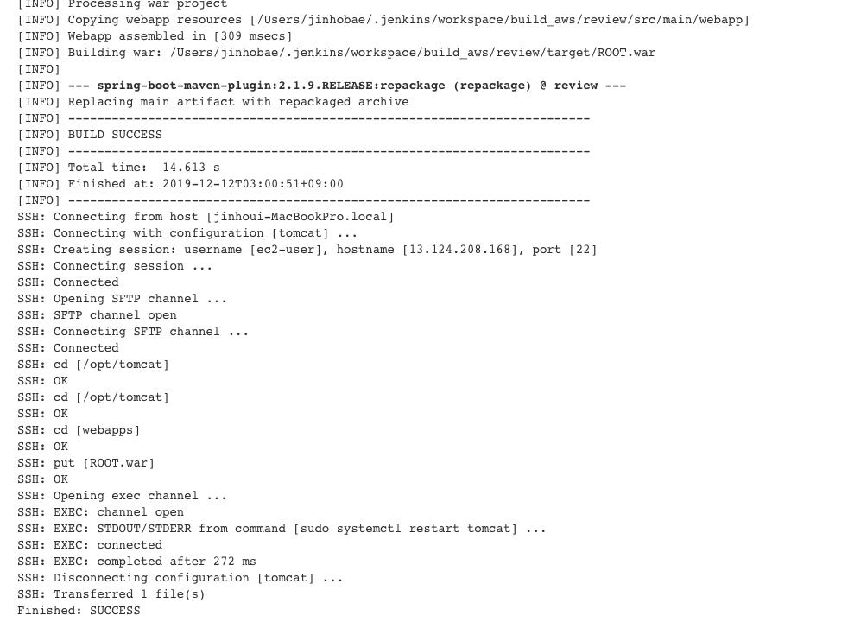
Jenkins 배포 #3
03
버젼 관리와 자동화 빌드툴 이해하기
Notes:
이제 해당 세팅을 끝 맞춘 뒤 빌드를 하게 되면 이렇게 WAR 파일이 생성 된 후 서버로 접속해서 파일이 전송 되었다라는 메세지를 확인할 수 있는데요! 이제 톰켓만 정상적으로 기동되어 있다면 바로 실행 종료입니다.

Slide 21
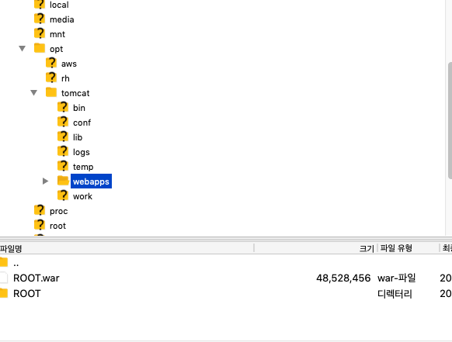
Jenkins 배포 #3
03
버젼 관리와 자동화 빌드툴 이해하기
Notes:
해당 파일이 정상적으로 업로드 되었습니다.

Slide 22
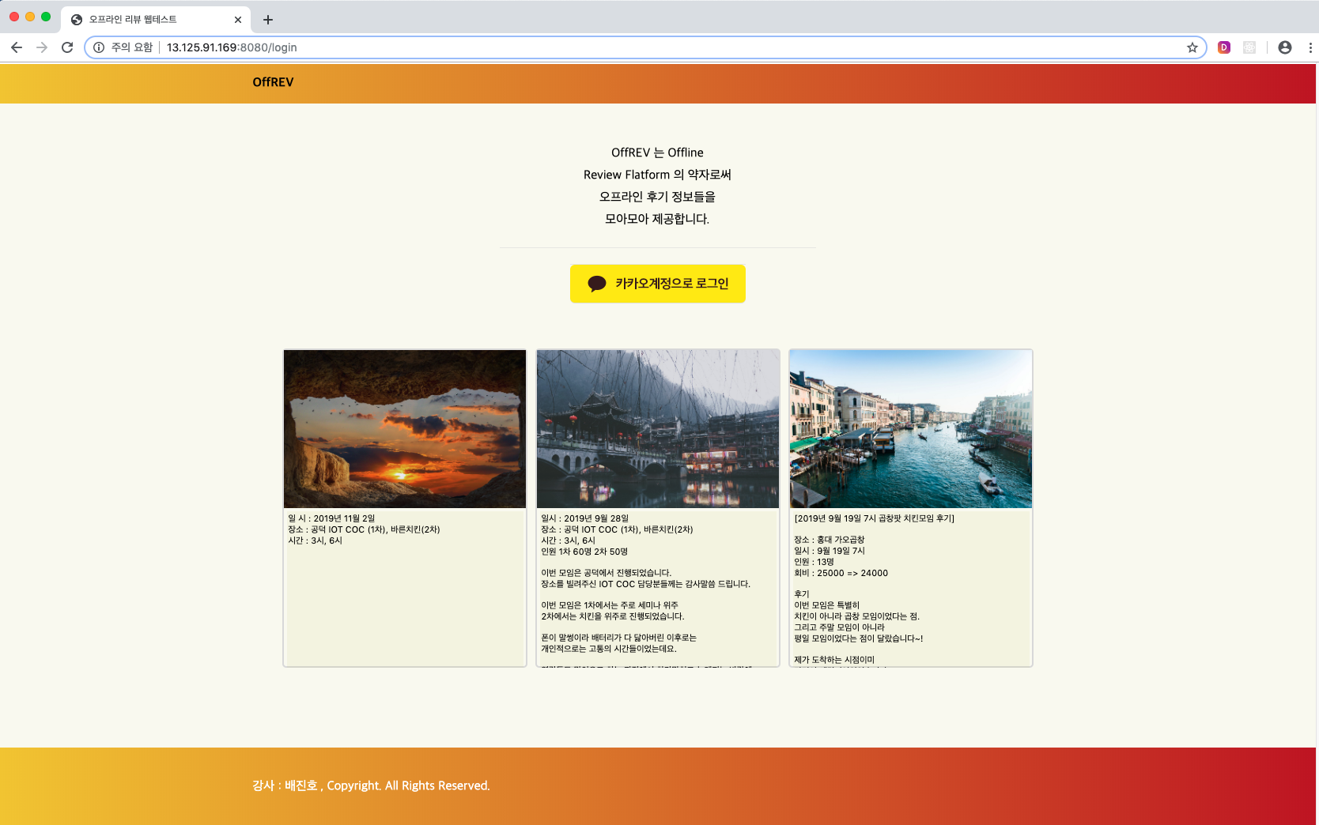
Jenkins 배포 #3
03
버젼 관리와 자동화 빌드툴 이해하기
Notes:
그리고 서비스도 접속 완료! 이제 한 사이클의 소스를 작성하고 서버에 올리고 올라간 서버로 부터
모든 정보들을 빌드후에 배포하는 작업이 완료 되었습니다! 이제 이 작업을 쪼개는 작업을 파이프라인이라고 하는데요
빌드한 시점을 시간이 얼마나 걸리는지, 깃으로 내려받는 작업을 얼마나 걸리는지, 그리고 디플로이하는데 걸린시간은
얼마인지 이런 시점 단위로 나누어서 어느 시점에서 에러가 났는지를 가시적으로 보기 좋게 하는 것이 젠킨스 파이프
라인의 특징입니다. 이 파이프라인은 다음 쳅터 프로젝트를 진행하면서~! 하나씩 다루어보도록 하겠습니다.
이상으로 이번 강의는 마치도록 하겠습니다.
감사합니다.

